Slide 1

ТУРИСТСКО-РЕКРЕАЦИОННЫЙ КЛАСТЕР «МУЗЕЙ СССР»
СТРАТЕГИЧЕСКОЕ РАЗВИТИЕ ТЕРРИТОРИИ

Slide 2
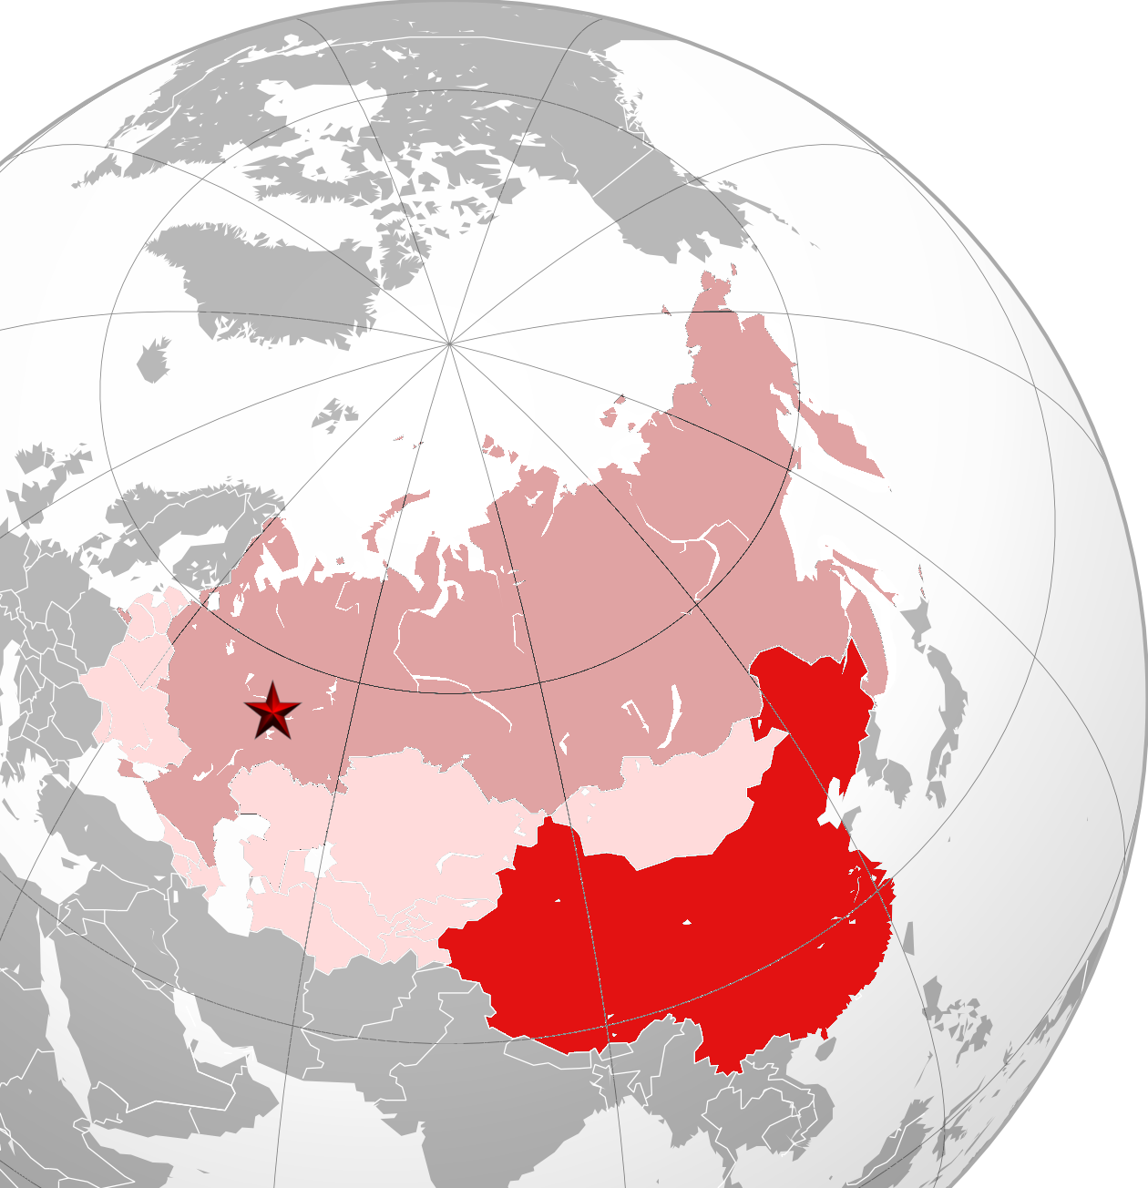
Музей СССР
МЕМОРИАЛ ВЕЛИКОЙ ИДЕИ
ВЕЛИКОГО
НАРОДА
ВЕЛИКОЙ
ИМПЕРИИ
ВЕЛИКОГО
ЭКСПЕРИМЕНТА
Ульяновск
ТУРИСТСКО-РЕКРЕАЦИОННЫЙ
КЛАСТЕР «МУЗЕЙ СССР»
УЛЬЯНОВСК, 2016

Slide 3
ПРЕДВАРИТЕЛЬНЫЙ МАСТЕР-ПЛАН ПРОЕКТА
Туристско-рекреационный кластер
МУЗЕЙ СССР в г. Ульяновске

Slide 4
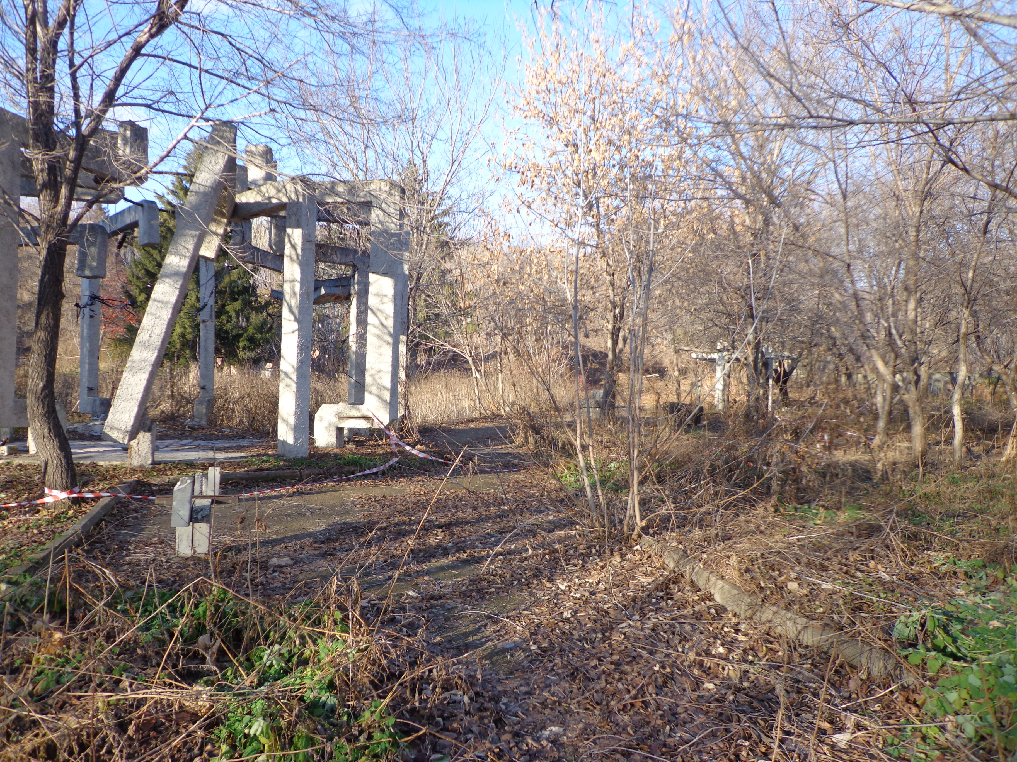
Туристско-рекреационный кластер
МУЗЕЙ СССР в г. Ульяновске

Slide 5
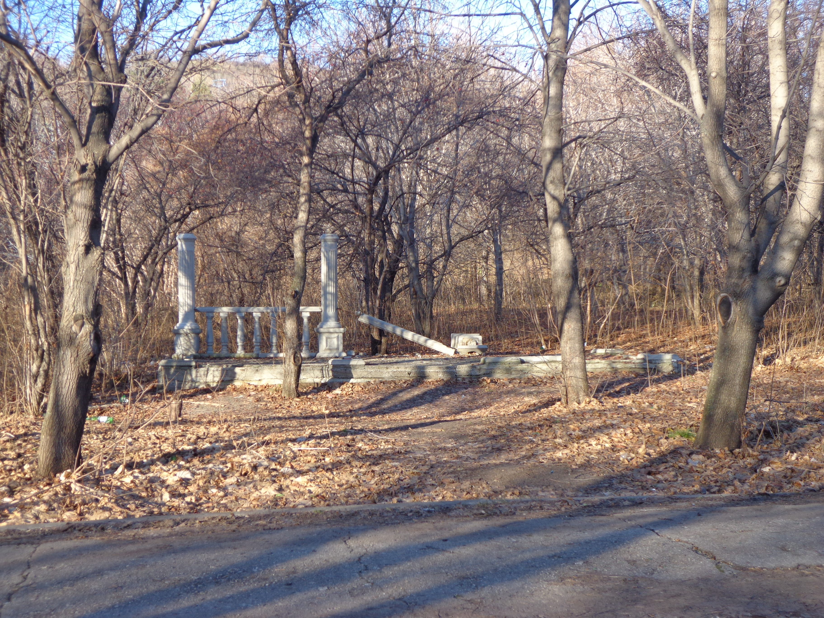

Slide 6
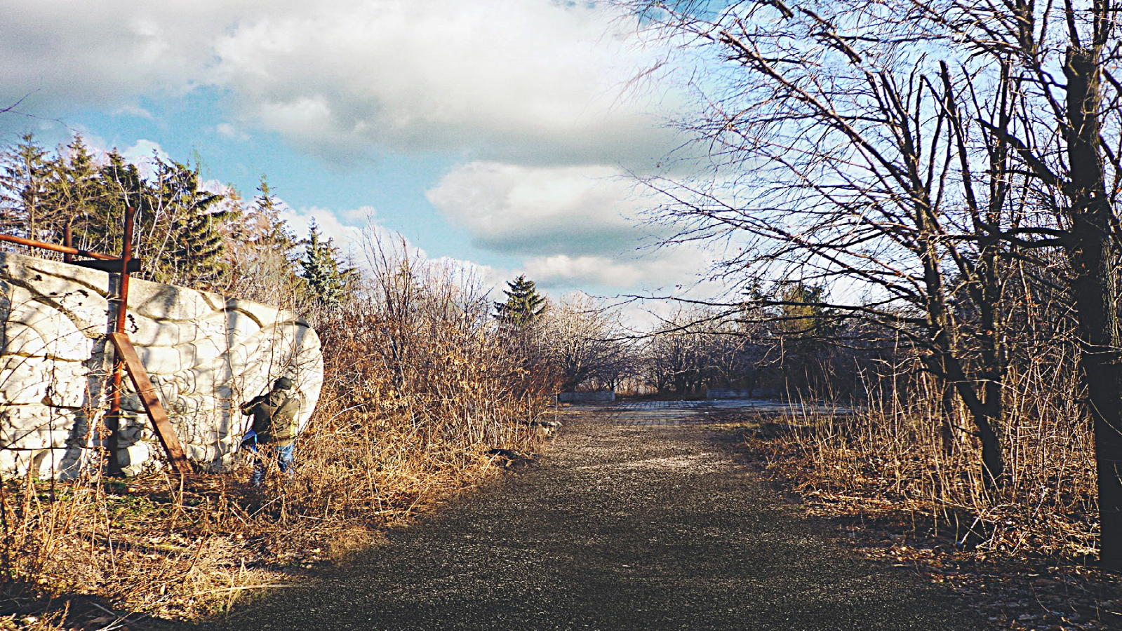
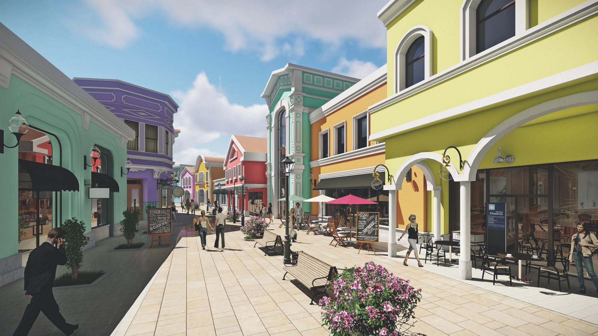
Туристско-рекреационный кластер
МУЗЕЙ СССР в г. Ульяновске
МУЗЕЙ СССР: ТЕМАТИЧЕСКИЙ ПАРК

Slide 7
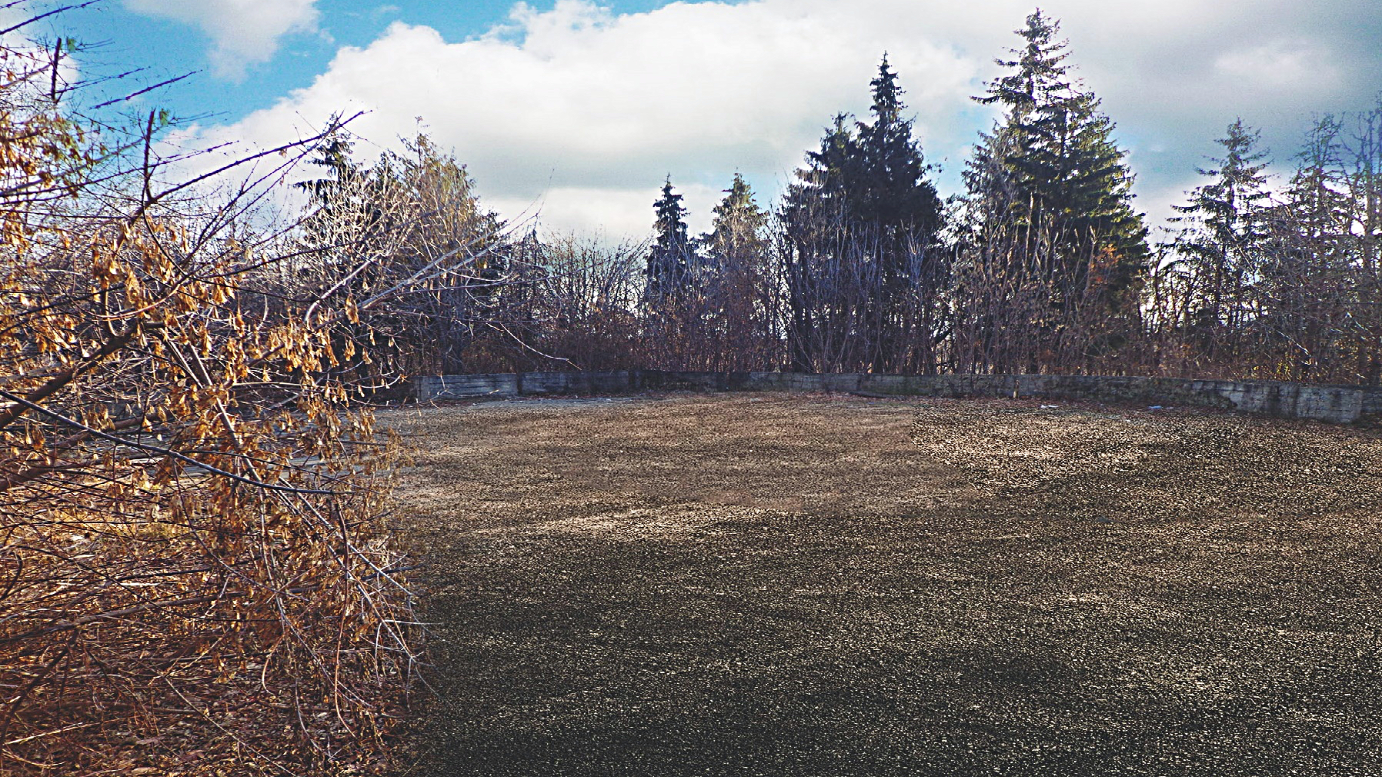
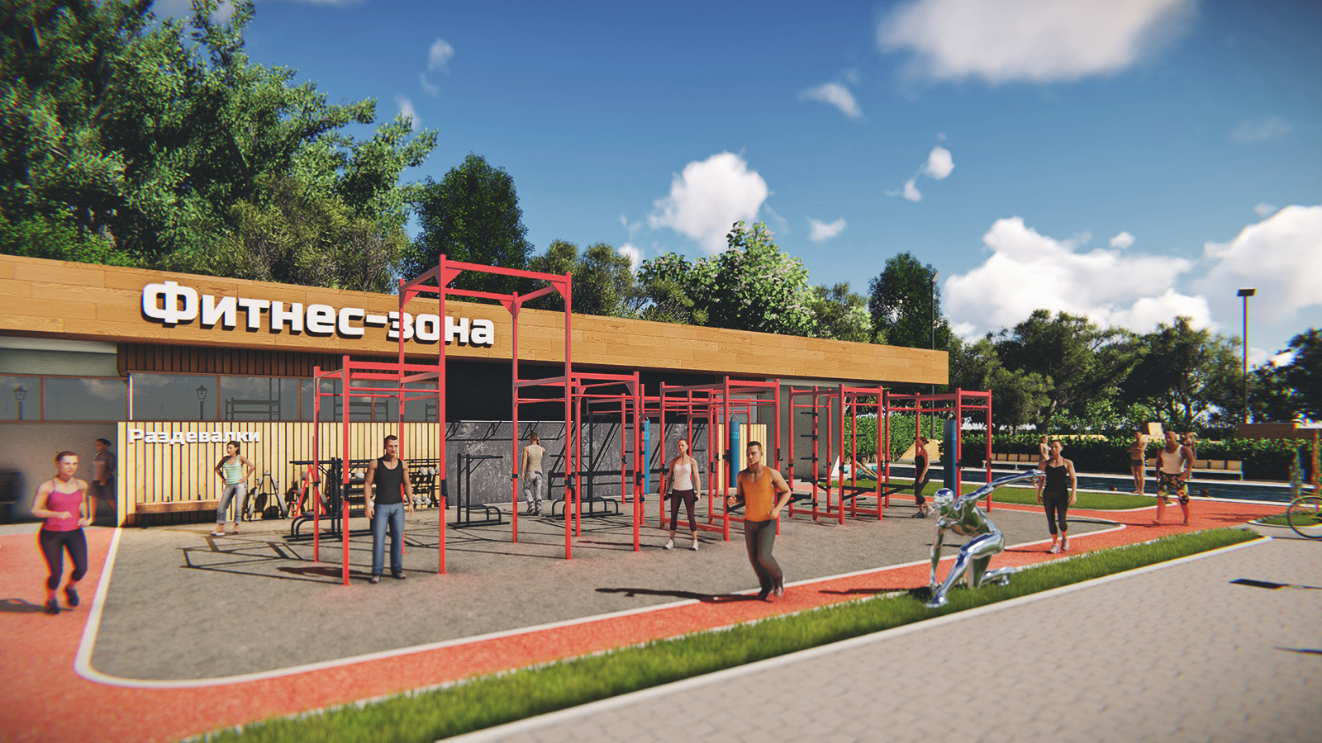
Туристско-рекреационный кластер
МУЗЕЙ СССР в г. Ульяновске
МУЗЕЙ СССР: СПОРТИВНО-РЕКРЕАЦИОННЫЙ КОНТУР ПРОЕКТА

Slide 8
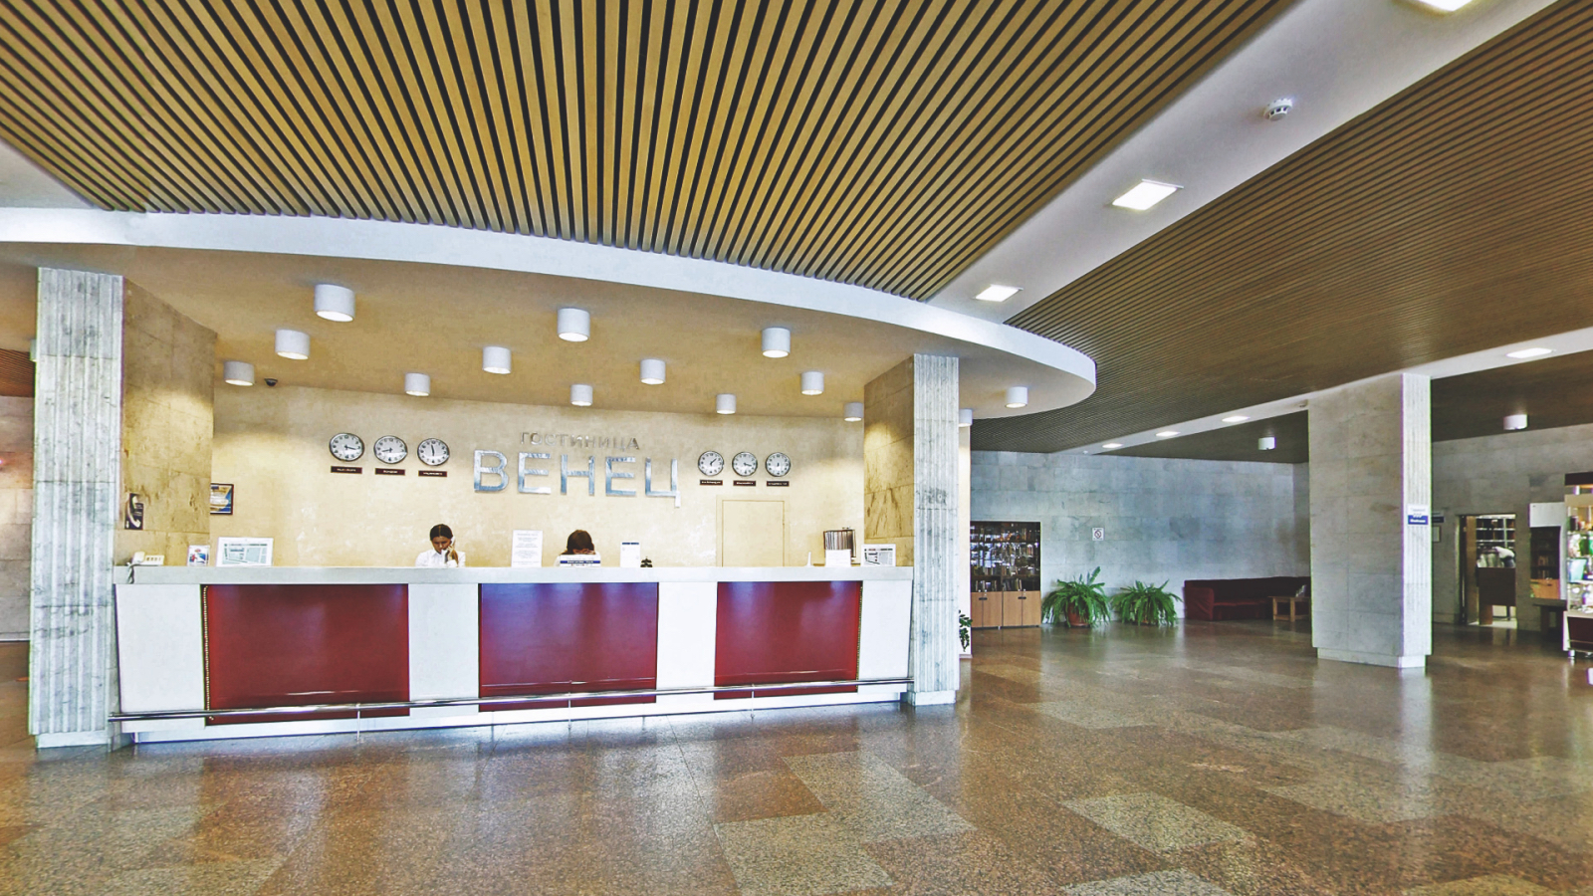
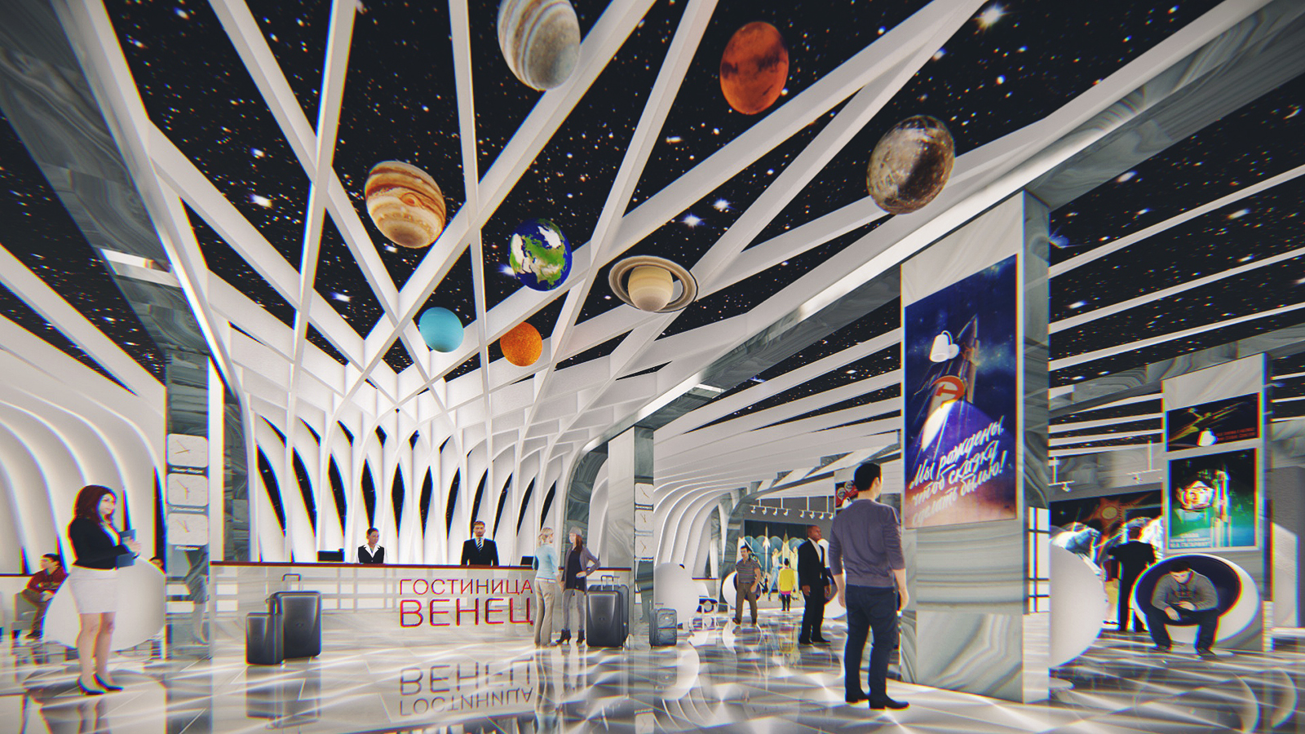
Туристско-рекреационный кластер
МУЗЕЙ СССР в г. Ульяновске
МУЗЕЙ СССР: РЕКОНСТРУКЦИЯ ГОСТИНИЧНОГО ФОНДА

Slide 9
Туристско-рекреационный кластер
МУЗЕЙ СССР в г. Ульяновске
КОНТУРЫ И ФОРМАТЫ ПРОЕКТА
В содержательном наполнении проект имеет три основных контура:
Музейный контур.
Спортивный контур.
Тематический парк.
Каждый из них выполняет якорную функцию для соответствующей части целевой аудитории. Каждый блок из перечисленных выше является важным для обеспечения комплексности и синергетичности проекта.
Второстепенные смысловые блоки проекта:
Оздоровительный.
Образовательный.
Социальный.
В проекте создаются новые форматы:
Институт реальных ценностей. Клуб, объединяющий лидеров общественно-политических движений, лидеров сферы образования, науки и культуры стран СНГ. Объединение вокруг ценностей, выведенных на первый план в СССР: образование, трудовые отношения, медицинское и социальное обеспечение, вопросы здоровья нации, профилактическое здравоохранение, физическая и спортивная подготовка населения, ценности семьи, всестороннее развитие личности.
Международная академия туризма и сервиса с филиалами в странах СНГ.
Международная система сертификации компетенций специалистов, работающих в сфере туризма и сервиса (на основе компетентностного подхода).
Основные объекты благоустройства / реконструкции / капитального строительства:
Музейно-историческая часть.
Создание и благоустройство набережной.
Строительство причала.
Благоустройство Парка дружбы народов.
Тематический парк «Музей СССР».
Благоустройство центрального пляжа.
Спортивная гостиница.
Центр водных видов спорта.
Парковки для туристических автобусов.
Объекты социальной и спортивной инфраструктуры.
Апарт-отель.
Банный комплекс, фитнес-центр.
Направления развития инфраструктуры туризма на территории базирования кластера:
Развитие транспортной инфраструктуры.
Развитие спортивной инфраструктуры.
Развитие системы объектов показа (музейной инфраструктуры).
Развитие гостиничной инфраструктуры.
Развитие инфраструктуры общественного питания.
Развитие инфраструктуры торговли.
Развитие информационной инфраструктуры туризма.

Slide 10
ПРЕДВАРИТЕЛЬНЫЙ МАСТЕР-ПЛАН ПРОЕКТА
Туристско-рекреационный кластер
МУЗЕЙ СССР в г. Ульяновске

Slide 11
Туристско-рекреационный кластер
МУЗЕЙ СССР в г. Ульяновске
МУЗЕЙ СССР: СТРУКТУРА КЛАСТЕРА
УПРАВЛЯЮЩАЯ КОМПАНИЯ
ИНВЕСТИЦИИ
ИМУЩЕСТВЕННЫЙ КОМПЛЕКС
УПРАВЛЕНИЕ
Частные инвесторы.
ФЦП.
Банковское финансирование.
Закрытый фонд недвижимости.
Выпуск ценных бумаг.
Программа комплексной поддержки проекта.
Защита муниципальной собственности.
Защита интересов частных инвесторов.
Организация ГЧП.
Операционные компании.
Бизнес-инкубатор.
Подчиненные управляющие компании.

Slide 12
Контакты:
Елизавета Мартынова
Директор Управляющей компании туристско-рекреационного кластера «Музей СССР»
director@lengorki.ru
+7 903 231 08 54

